Slide 1
PROTÓTIPO DE API REST JSON COM ARDUINO, ETHERNET SHIELD E USER INTERFACE EM REACT JS
Apresentação de Trabalho de conclusão do curso de Ciências da Computação Centro Universitário Unigrande Aluno: Hortânio Rocha

Slide 2
Índice
Objetivo do trabalho
Descrição do problema
Como surgiu a ideia?
Exemplos de projeto
Mas como funciona?
Configurando tipo do Pino
Obtendo leitura do Pino
O que é possível fazer?
Integração com Interface Web
Agradecimentos

Slide 3
Objetivo do trabalho
Apresentar todo processo referente ao desenvolvimento de um protótipo para utilização da plataforma embarcada Arduino como um serviço Web para integração com Dashboards, aplicações de Business Intelligence ou APIs para tratamento de dados, utilizado no contexto de automações.

Slide 4
Descrição do problema
Solução para um problema de integração do Arduino com outros dispositivos ou aplicações de forma inteligente e prática.
● Quantidade baixa de soluções para o propósito apresentado.
● Soluções com restrições de uso, ou limitações que tornam as mesmas inviáveis para alguns modelos de projeto.
● Dificuldades com limitações na tecnologia utilizada para programação da plataforma embarcada.

Slide 5
Como surgiu a ideia?
Com a utilização do Arduino por algum tempo para projetos de automação surgiu a necessidade de conexão da plataforma através da rede, para comunicação com aplicações mobile e interfaces Web.
● Foi adicionado ao projeto então um Ethernet Shield, que por sua vez deu ao mesmo a possibilidade de comunicação com a rede via cabeamento RJ45.
● O Ethernet Shield tem como característica subir um servidor web em que normalmente é utilizado para retornar uma página HTML quando realizado uma requisição para seu host.
● Desta forma já se pode implementar uma interface amigável em que o usuário pode interagir com a página HTML e o Arduino irá processar alguma funcionalidade.

Slide 6
Como surgiu a ideia?
Quando analisado todo o tratamento das requisições, e como o Arduino processava isso em suas funções, surgiu uma dúvida.
● Como utilizar essa funcionalidade de forma que o Arduino possa se comunicar com outras aplicações, sendo utilizado como um serviço controlado através de requisições Web.
● Nesse conceito a plataforma não teria responsabilidade exclusiva com interface usuário, mas sim tratando requisições recebidas e processando-as de diferentes origens.
● Seria utilizado o Arduino como uma API REST na qual segue um padrão de disponibilização na Web, tratamento de requisições HTTP recebidas e um modelo de respostas simplificado e de fácil integração.

Slide 7
Exemplos de projetos
● Blynk: Plataforma para controle de dispositivos IOT muito utilizada em projetos de automação, onde o dispositivo integrado pode ser completamente gerenciado e monitorado na Internet pela própria plataforma através de API ou a partir de aplicações UI Web e Mobile.
● ARest: Biblioteca simples de código aberto utilizada para desenvolvimento de API REST a partir de Plataformas Integradas, com suporte a toda a linha Arduino e também placas baseadas nos chips ESP32 e ESP8266.

Slide 8
Mas como funciona?
● O projeto foi inteiramente implementado para que pudesse ser facilmente adaptado para outros contextos de aplicação, seguindo uma estrutura o mais próxima possível do padrão MVC de arquitetura de software, e modelo REST de disponibilização de serviços na Web.
● Como um serviço, o Arduino pode ser consumido por aplicações web, mobile e desktop. Todas simultaneamente realizando requisições ao servidor disponibilizado pelo Ethernet Shield.
● O usuário final pode utilizar este projeto para diversas aplicações, com características únicas, com interfaces personalizadas e independentes, mas todas consumindo o mesmo servidor.

Slide 9
Mas como funciona?
Para que pudesse ser utilizado pelas mais diversas tecnologias presentes no mercado hoje, se fez necessário a utilização de um padrão de retorno comum entre Web Services.
● Com a utilização de objetos JSON como retorno para as requisições, qualquer tecnologia pode consumir e tratar os dados coletados pelo Arduino através de sensores, ou atuadores ligados ao mesmo.
● As requisições são destinadas às rotas padrão, implementadas para controle e consulta dos dados através das portas digitais e analógicas da plataforma embarcada, possibilitando retornar algum dado, ou realizar alguma rotina e logo após retornar uma mensagem de confirmação etc.

Slide 10
Mas como funciona?
Qualquer aplicação ou outro serviço que esteja interagindo com o Arduino pode solicitar uma leitura dos sensores ligados no mesmo através de rotas específicas para isto.
● Como parâmetros para as requisições destinadas a API deve ser passado na rota além do pino a ser configurado, também o valor a ser inserido sendo ele “ligado/desligado” ou um valor numeral que siga o padrão das portas PWM ou Analógicas do Arduino.
● Foi utilizado o contexto de pinos virtuais somados aos analógicos e digitais já presentes no arduino, para um cenário em que fosse necessário respostas mais complexas, utilizando outras bibliotecas ou realizando um grupo de ações simultaneamente.

Slide 11
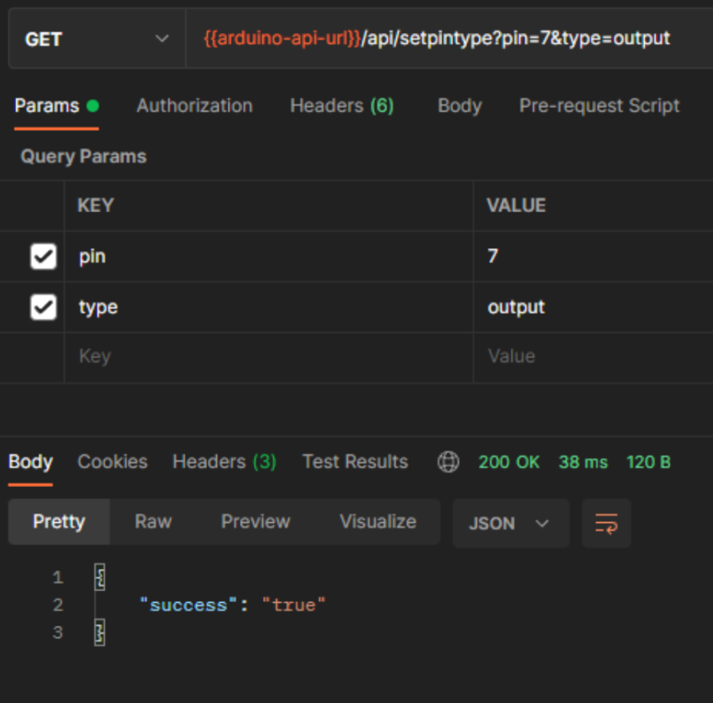
Configurando tipo do Pino
Para utilizar as portas do Arduino, deve ser chamado primeiro o endpoint “SetPinType” para que seja definido como a porta será utilizada.
A requisição pede que seja informado o número referente ao pino que será configurado e o tipo que pode ser “input” ou “output”.

Slide 12
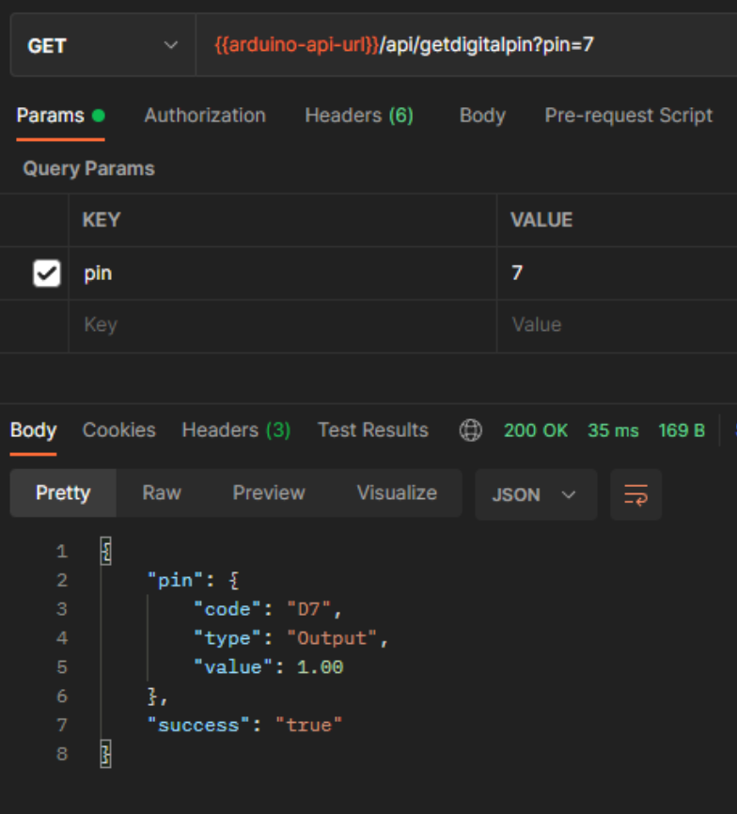
Obtendo leitura do Pino
Para obter os valores lidos por uma porta do Arduino já configurada como “input”, devem ser utilizados os seguintes endpoints.
● GetDigitalPin: Obtém a leitura digital binária de uma porta do Arduino, retornando valor 1 ou 0.
● GetAnalogPin: Obtém a leitura analógica das portas digitais com valores de 0 a 255, ou analógicas que podem variar de 0 a 1023.
● GetVirtualPin: Obtém respostas pré-configuradas, com resultados programados.

Slide 13
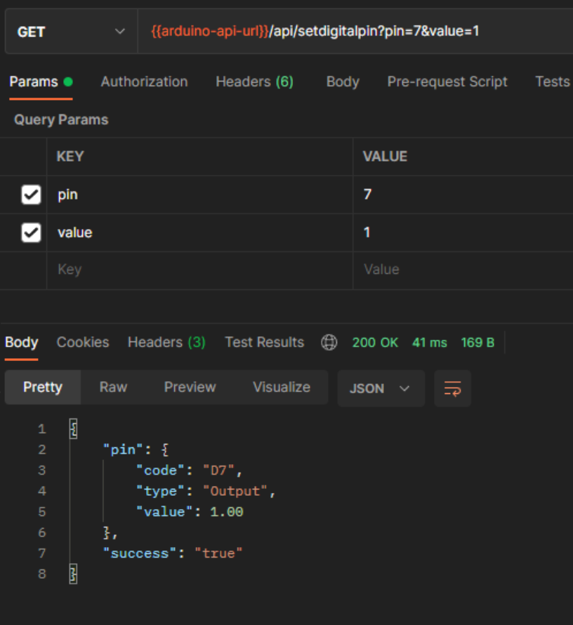
Alterando estado do Pino
Para alteração de estado das portas do Arduino já configuradas como “output”, será utilizado os seguintes endpoints:
● SetDigitalPin: Realiza alteração de estado das portas do Arduino de forma binária recebendo o parâmetro valor como 1 ou 0.
● SetAnalogPin: Altera o estado das portas digitais PWM para o valor de 0 a 255 ou analógicas de 0 a 1023.

Slide 14
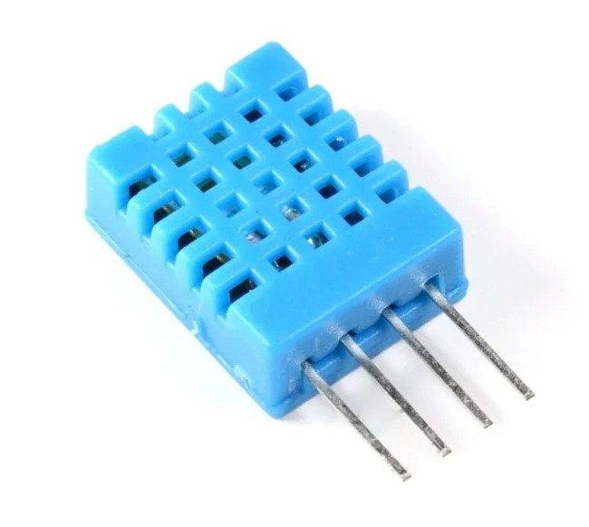
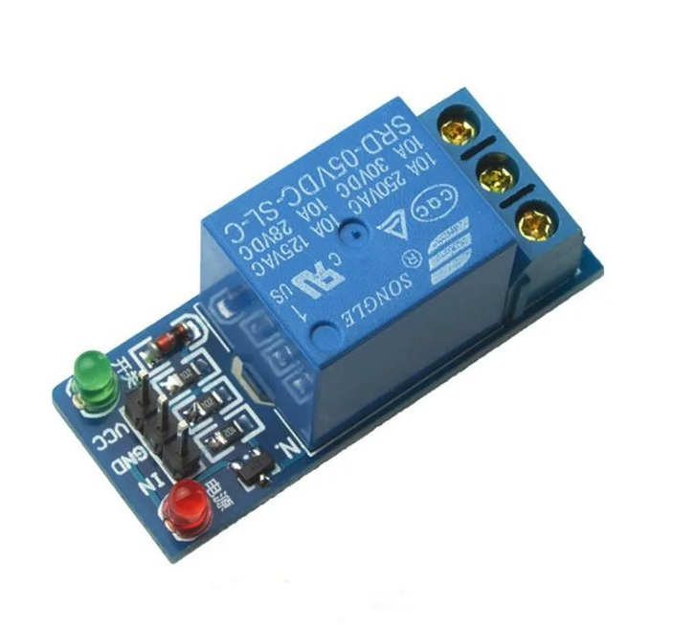
O que é possível fazer?
● Para o projeto atual foi utilizado um sensor de temperatura e umidade DHT11 além de um módulo relé 5V para acionamento de cargas junto a uma lâmpada LED de 6,5W , os itens são muito utilizados no contexto de automação.
Sensor de temperatura Módulo Relé 5v e umidade DHT11

Slide 15
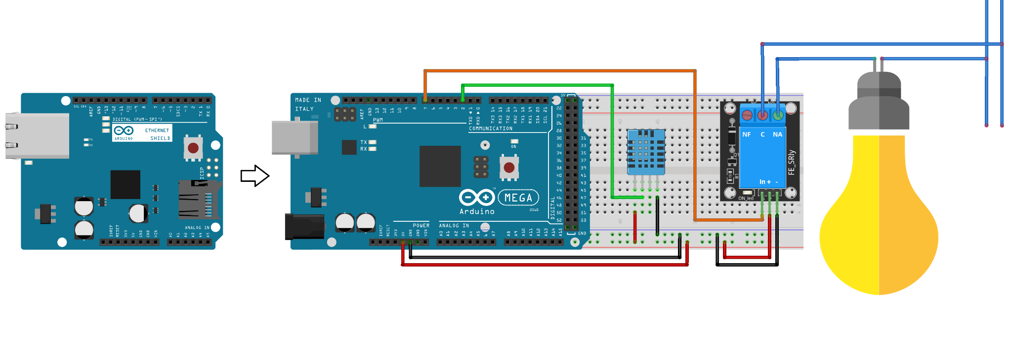
Esquema de ligação do projeto

Slide 16
O que é possível fazer?
Para o consumo da API do Arduino foi adicionado ao projeto a implementação de um Dashboard Web capaz de realizar as requisições HTTP para coleta de dados de temperatura e umidade, e acionamento de carga, ligando e desligando uma lâmpada, consumindo os dados, e exibindo as informações de forma amigável ao utilizador.
● A aplicação pode ser acessada através do computador ou smartphone, acessando o endereço local onde está servida.

Slide 17
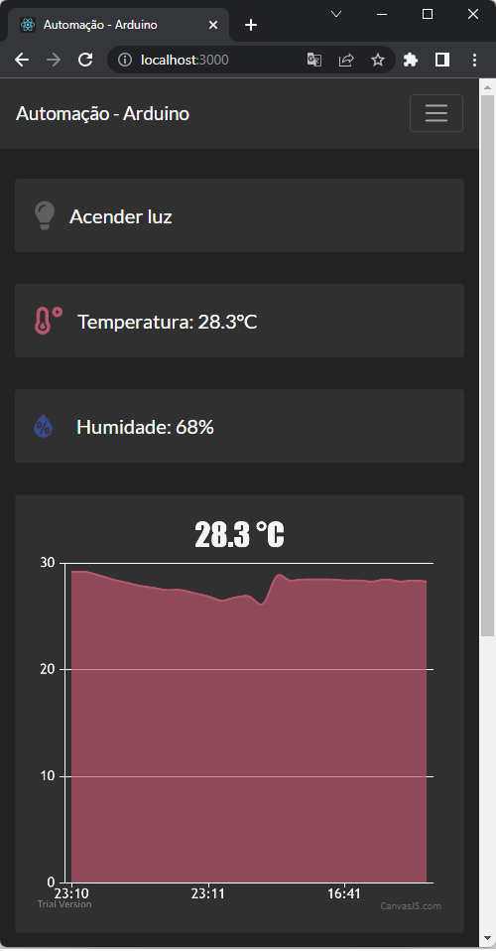
Integração com
Interface Web
● A aplicação pode realizar as chamadas HTTP para a API do Arduino através de uma interface mais amigável.
● As solicitações podem ser acionamento de cargas como no exemplo ao lado vemos um botão que solicita ao Arduino que ligue ou desligue uma lâmpada, ou consulta de dados e exibição do último valor obtido assim como a inserção dos dados em um gráfico.

Slide 18
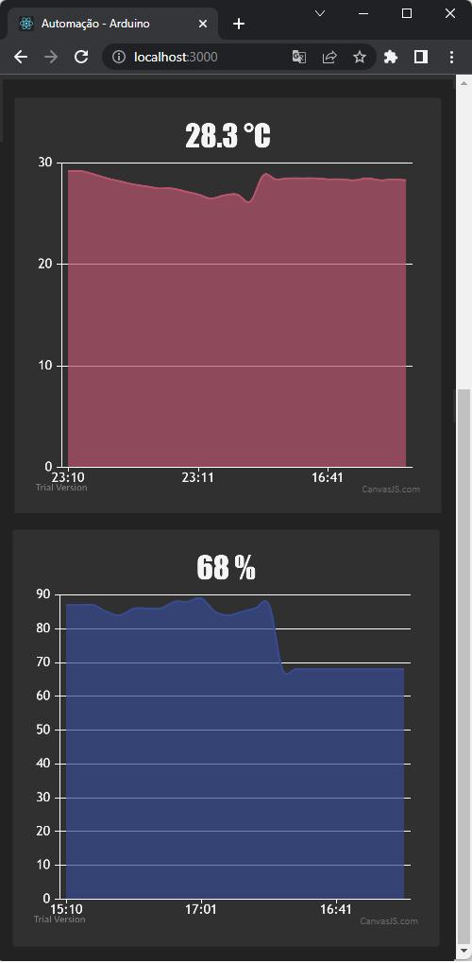
Integração com
Interface Web
● São realizadas duas consultas utilizando o endpoint “GetVirtualPin” onde foi criada a rotina para obter os dados de temperatura e umidade em tempo real, através do sensor de temperatura ligado ao Arduino.
● Os mesmos dados podem ser consultados para armazenamento em bases de dados ou analisados por serviços de inteligência artificial.

Slide 19




Muito obrigado!
O projeto pode ser encontrado no github, e todos os meus contatos estão listados abaixo, obrigado!
hortanio@hotmail.com
@tnio_a
https://github.com/TnioA/ArduinoApiRest
https://br.linkedin.com/in/tanio-rocha-7265571bb?trk=people-guest_people_search-card

